Slide 1
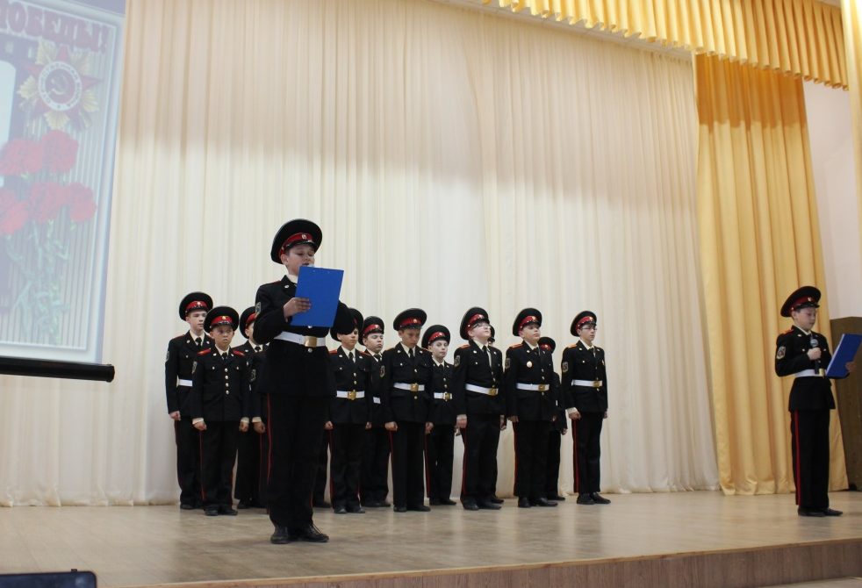
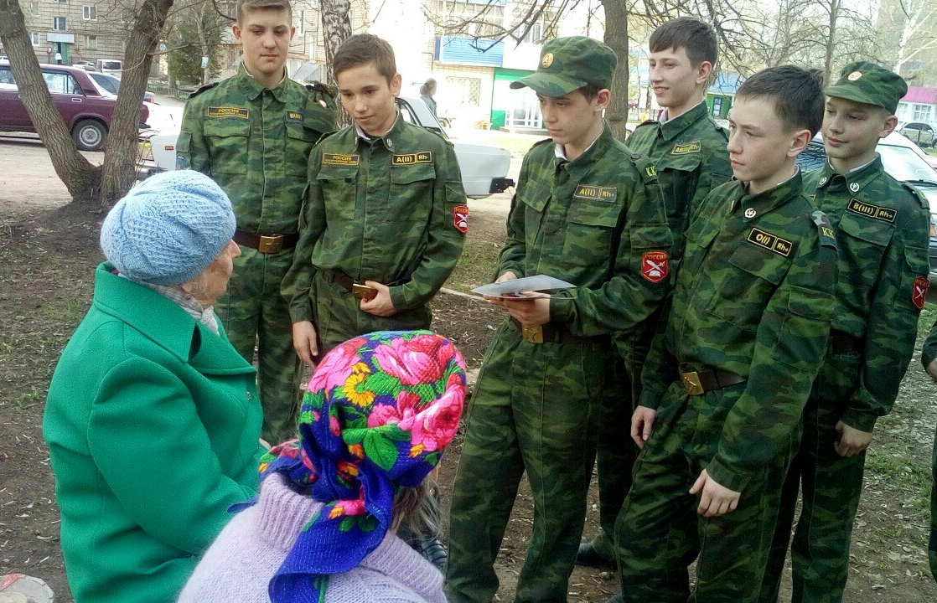
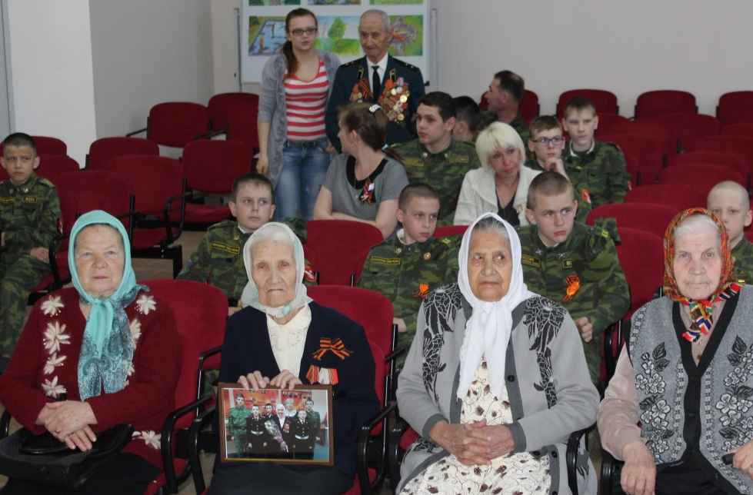
Праздник Победы - ветеранам
В начале недели преподаватели, офицеры воспитатели и кадеты приглашали на школьный праздничный концерт ветеранов микрорайона. На празднике присутствовали наши постоянные гости участники войны: Гумеров Магариф Гумерович, Черечукина Прасковья Павловна. Праздничный концерт устроили кадеты 5-х, 6-х классов и танцевальный ансамбль «Вдохновение», в котором занимаются кадеты.

